Slide 1
Řečtina
klasifikace
geografické vymezení
chronologické vymezení
písmo

Slide 2
Řecké dialekty v Anatolii
dialekty klasické řečtiny v oblasti
iónský
aiolský
dórský
(post-)byzantské období
kapadočtí Řekové
pontští Řekové

Slide 3
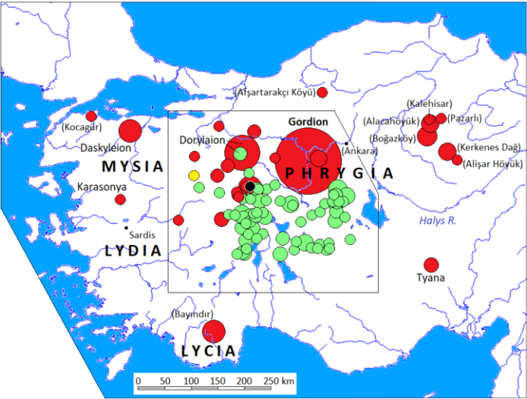
Frýžština
klasifikace
geografické vymezení
chronologické vymezení
stádia frýžštiny
dochované texty
písmo

Slide 4
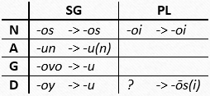
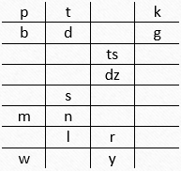
Frýžština - fonologie & morfologie
vokalický inventář
konsonantický inventář
nominální flexe
rod
číslo
pád
nominální kmeny
verbální flexe

Slide 6
Staré neindoevropské jazyky regionu
churritsko-urartejské jazyky
churritština
urartejština
chattijština

Slide 7
Churritština
klasifikace
geografické vymezení
chronologické vymezení
dochované texty
písmo

Slide 8
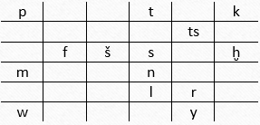
Churritština - fonologie
vokalický inventář
konsonantický inventář

Slide 9
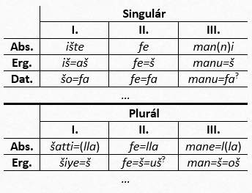
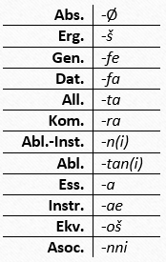
Churritština - morfologie
nominální flexe
člen
přivlastňování
číslo
pád
Suffixaufnahme
pronomina
enklitická
samostatná
verbální morfologie

Slide 10
Urartejština
klasifikace
geografické vymezení
chronologické vymezení
dochované texty
písmo

Slide 11
Chattijština
klasifikace
geografické vymezení
chronologické vymezení
dochované texty
písmo

